Slide 1
NİŞANTAŞI ÜNİVERSİTESİ
MS-Access Raporlar, T-SQL Sorguları ve Operatörler

Slide 2
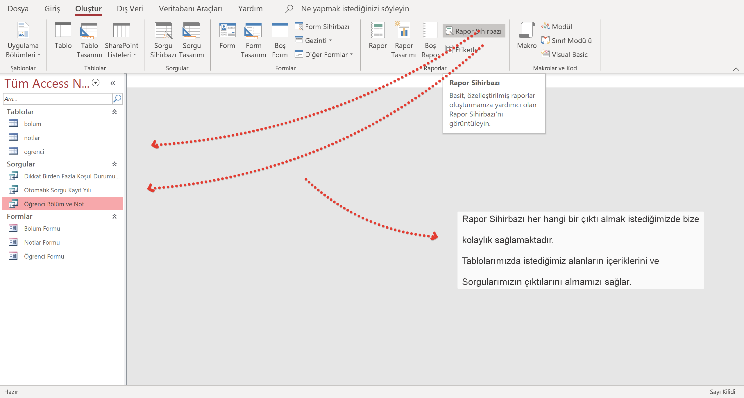
MS-Access Raporlar, T-SQL Sorguları ve Operatörler
MS-Access Raporlar

Slide 3
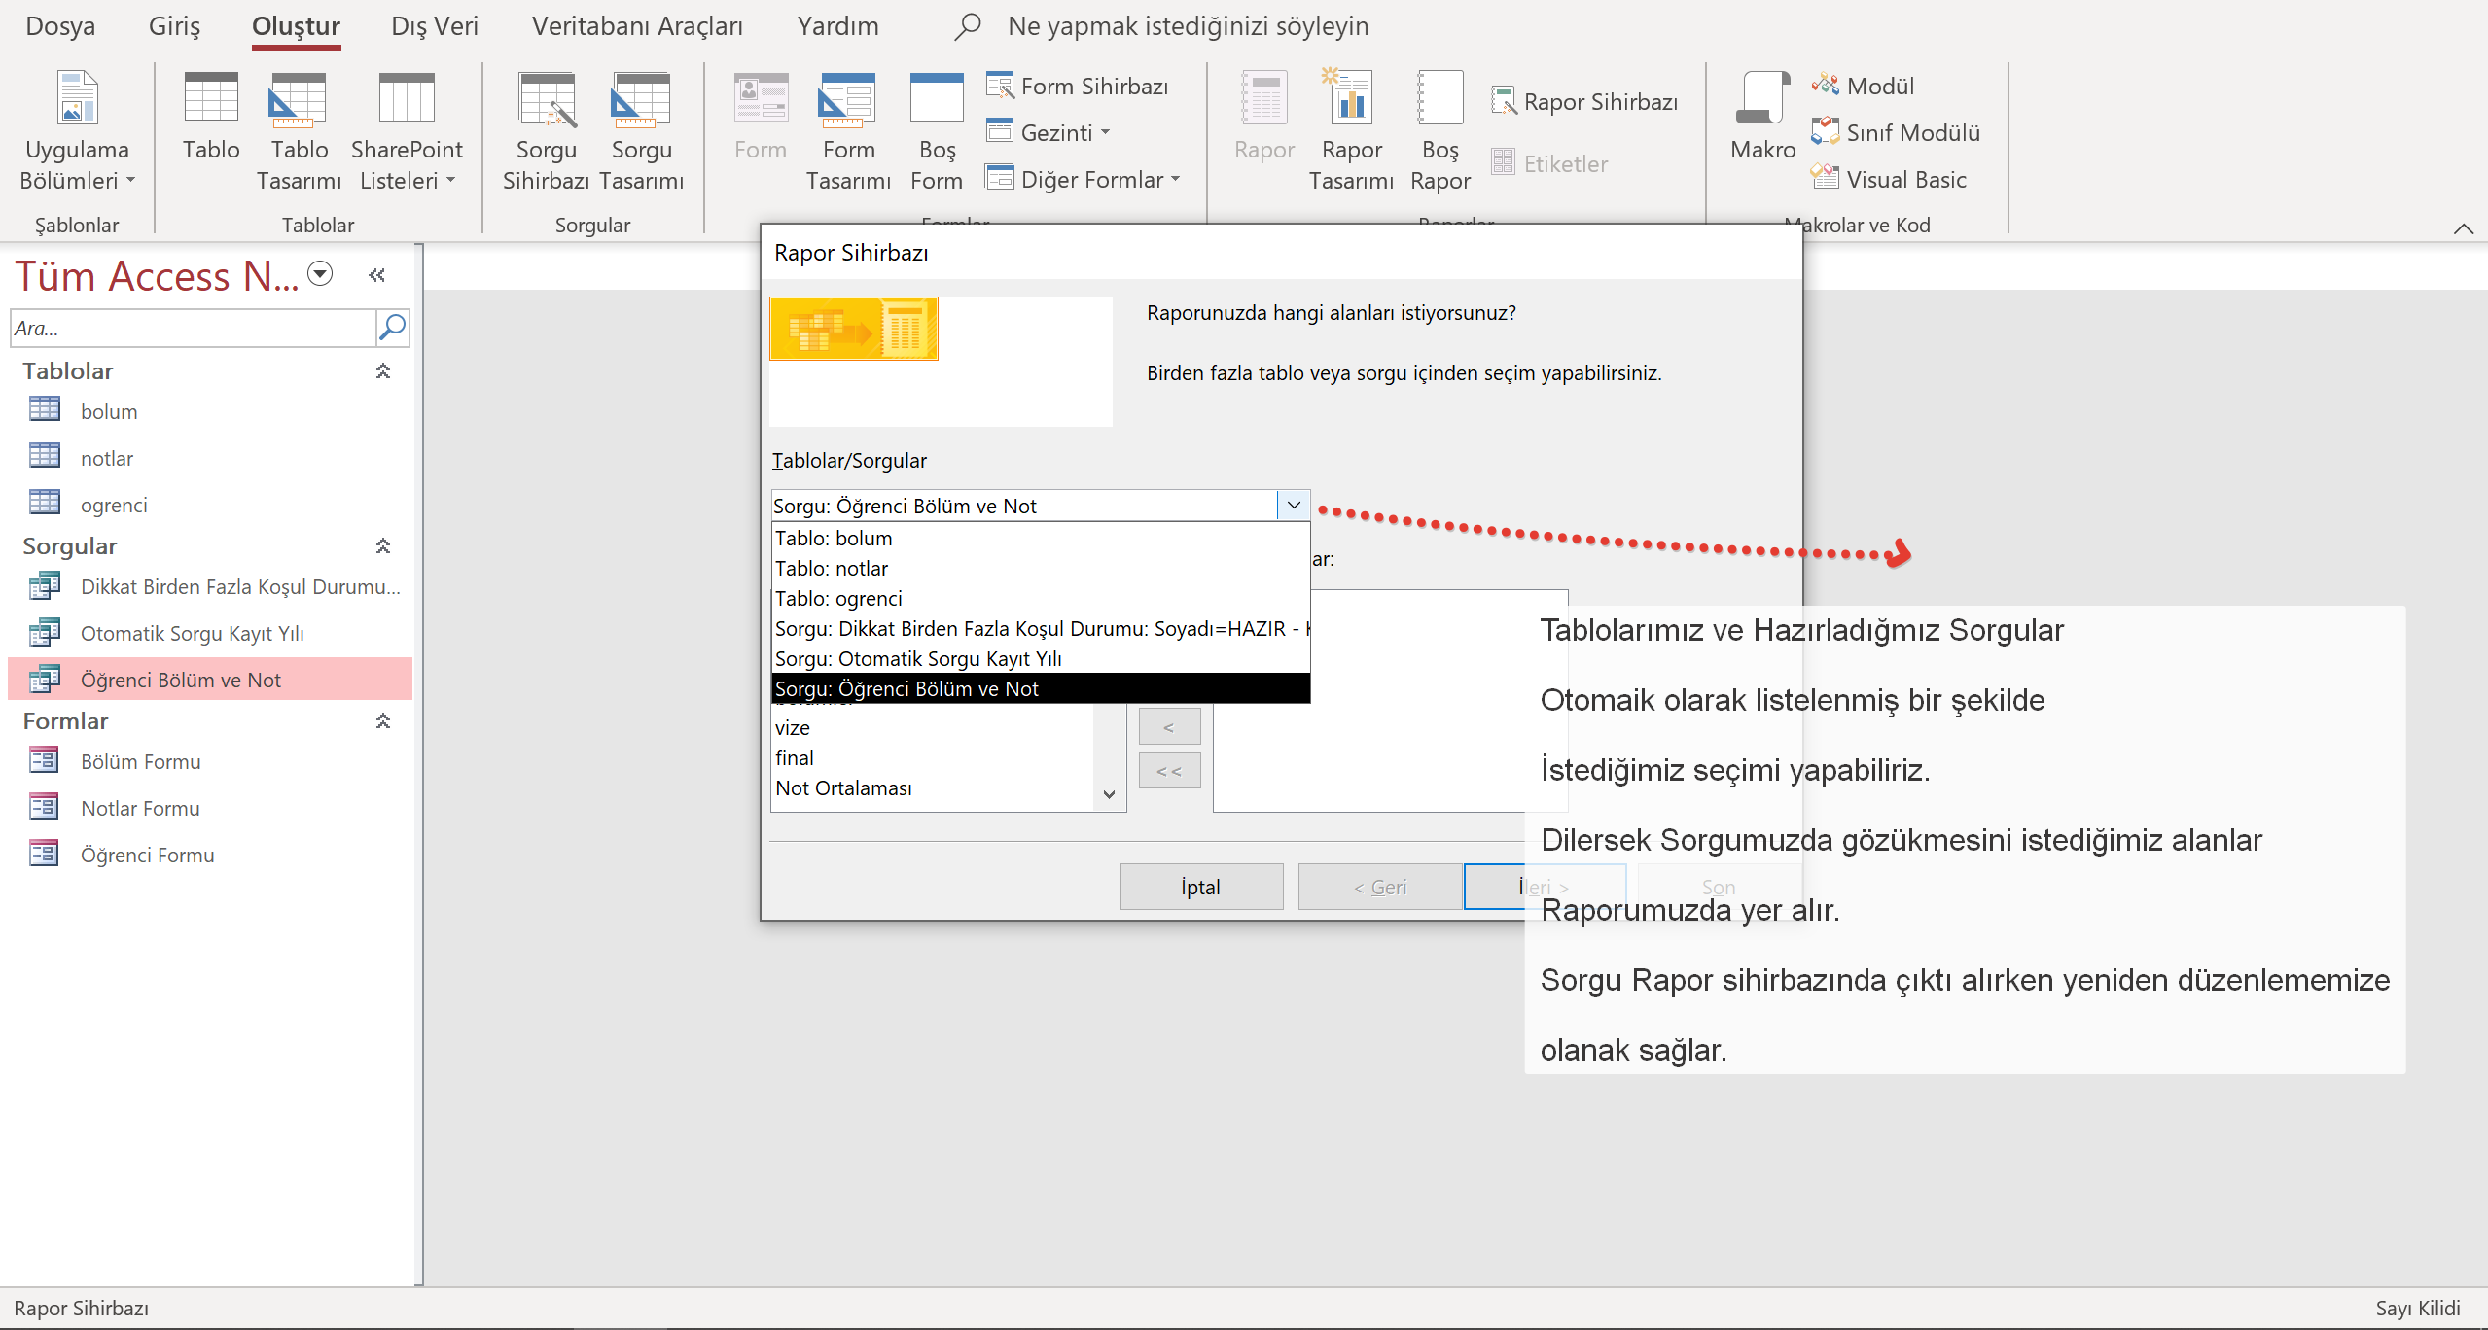
MS-Access Raporlar, T-SQL Sorguları ve Operatörler
MS-Access Raporlar

Slide 4
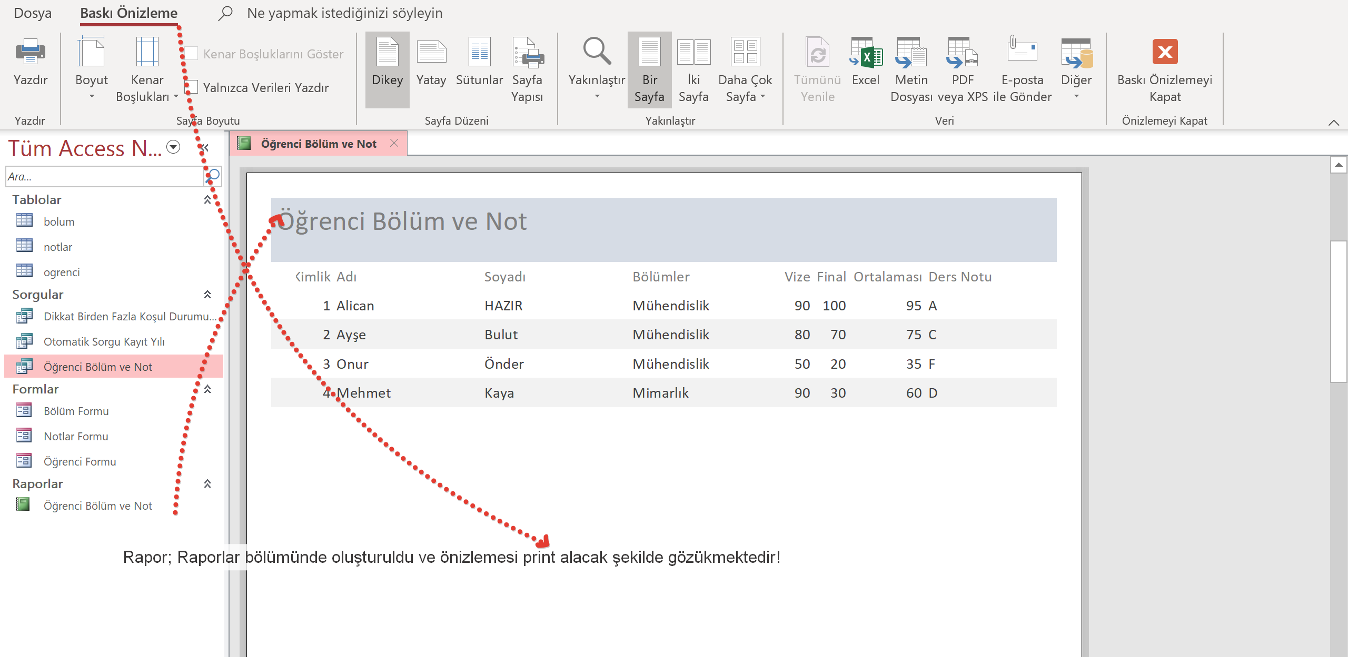
MS-Access Raporlar, T-SQL Sorguları ve Operatörler
MS-Access Raporlar

Slide 5
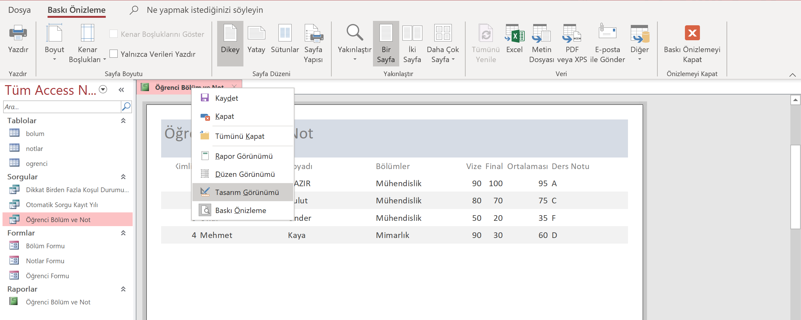
MS-Access Raporlar, T-SQL Sorguları ve Operatörler
MS-Access Raporlar

Slide 6
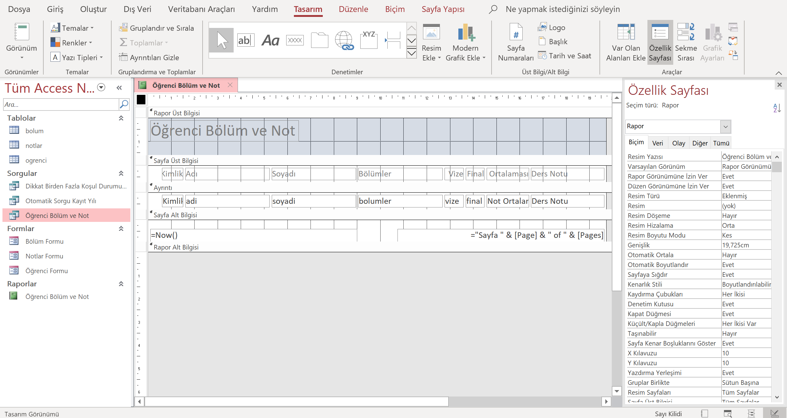
MS-Access Raporlar, T-SQL Sorguları ve Operatörler
MS-Access Raporlar

Slide 7
MS-Access Raporlar, T-SQL Sorguları ve Operatörler
T-SQL Sorgular ve Operatörler
no | TCkimlik | adi | soyadi | cinsiyeti | dogumtarihi | adresi | email
1 | 101 | Murat | Kaya | 0 | 01.01.1990 | Kadıköy | kaya@mail.com
2 | 102 | Mehmet | Demir | 0 | 20.02.1991 | Tuzla | demir@mail.com
3 | 103 | Ayşe | Toprak | 1 | 10.03.1990 | Levent | ayse@mail.com
4 | 104 | Fatma | Su | 1 | 01.01.1993 | Suadiye | su@mail.com
Data Base
(Veri Tabanı)
okul
select * from ogrenci ---> Öğrenci Tablosunda’ki Tüm Kayıtları gösterir.
delete from dbo.ogrenci where TCkimlik in ('101’) --> T.C Kimlik Numarası 101 olan öğrenci kaydını siler.
update dbo.ogrenci set soyadi = 'Çelik' where no = 2; --> Demir Soyadını Çelik yapar.
select TCkimlik, adi from ogrenci --> Öğrenci Tablosunda sadece TCkimlik ve adi sütunundaki kayıtlar gelir.
select * from ogrenci where adresi = 'Tuzla' ---> Adresi Tuzla olan kayıt gelir. (2 Numaralı Kayıt Mehmet)
select no as 'Öğrenci Numarası', adi as Adı, soyadi as Soyadı, cinsiyeti as Cinsiyeti, as Adresi, as [E-Posta]
okul
ogrenci
ogrenciBorc

Slide 8
MS-Access Raporlar, T-SQL Sorguları ve Operatörler
T-SQL Sorgular ve Operatörler
no | TCkimlik | adi | soyadi | cinsiyeti | dogumtarihi | adresi | email
1 | 101 | Murat | Kaya | 0 | 01.01.1990 | Kadıköy | kaya@mail.com
2 | 102 | Mehmet | Demir | 0 | 20.02.1991 | Tuzla | demir@mail.com
3 | 103 | Ayşe | Toprak | 1 | 10.03.1990 | Levent | ayse@mail.com
4 | 104 | Fatma | Su | 1 | 01.01.1993 | Suadiye | su@mail.com
Data Base
(Veri Tabanı)
okul
select * from ogrenci order by adi --> Öğrenci Tablosunda’ki Tüm Kayıtları adi sütununda alfabetik sıralanır.
no | TCkimlik | adi | soyadi | cinsiyeti | dogumtarihi | adresi | email
3 | 103 | Ayşe | Toprak | 1 | 10.03.1990 | Levent | ayse@mail.com
1 | 101 | Murat | Kaya | 1 | 01.01.1990 | Kadıköy | kaya@mail.com
2 | 102 | Mehmet | Demir | 0 | 20.02.1991 | Tuzla | demir@mail.com
4 | 104 | Fatma | Su | 0 | 01.01.1993 | Suadiye | su@mail.com
okul
ogrenci
ogrenciBorc
SELECT * FROM ogrenci ORDER BY adresi DESC; -->Z’den A’ya
SELECT * FROM ogrenci ORDER BY adresi ASC; -->A’dan Z’ye
SELECT * FROM ogrenci ORDER BY adi ASC, adresi DESC;

Slide 9
MS-Access Raporlar, T-SQL Sorguları ve Operatörler
T-SQL Sorgular ve Operatörler
no | TCkimlik | adi | soyadi | cinsiyeti | dogumtarihi | adresi | email
1 | 101 | Murat | Kaya | 0 | 01.01.1990 | Kadıköy | kaya@mail.com
2 | 102 | Mehmet | Demir | 0 | 20.02.1991 | Tuzla | demir@mail.com
3 | 103 | Ayşe | Toprak | 1 | 10.03.1990 | Levent | ayse@mail.com
4 | 104 | Fatma | Su | 1 | 01.01.1993 | Suadiye | su@mail.com
Data Base
(Veri Tabanı)
okul
select cinsiyeti = case cinsiyet
when '0' then 'erkek'
when '1' then 'kadın'
end
from dbo.ogrenci
no | Cinsiyet
1 | erkek
2 | erkek
3 | kadın
4 | kadın
okul
ogrenci
ogrenciBorc

Slide 10
MS-Access Raporlar, T-SQL Sorguları ve Operatörler
T-SQL Sorgular ve Operatörler
no | TCkimlik | adi | soyadi | cinsiyeti | dogumtarihi | adresi | email
1 | 101 | Murat | Kaya | 0 | 01.01.1990 | Kadıköy | kaya@mail.com
2 | 102 | Mehmet | Demir | 0 | 20.02.1991 | Tuzla | demir@mail.com
3 | 103 | Ayşe | Toprak | 1 | 10.03.1990 | Levent | ayse@mail.com
4 | 104 | Fatma | Su | 1 | 01.01.1993 | Suadiye | su@mail.com
Data Base
(Veri Tabanı)
okul
select no as 'Öğrenci Numarası', adi as Adı, soyadi as Soyadı, Cinsiyeti = case cinsiyet
when '1' then 'erkek'
when '0' then 'kadın'
end, adresi as Adres
from dbo.ogrenci
okul
ogrenci
ogrenciBorc
Öğrenci No | Adı | Soyadı | Cinsiyet | Adresi
1 | Murat | Kaya | erkek | Kadıköy
2 | Mehmet | Demir | erkek | Tuzla
3 | Ayşe | Toprak | kadın | Levent
4 | Fatma | Su | kadın | Suadiye

Slide 11
MS-Access Raporlar, T-SQL Sorguları ve Operatörler
T-SQL Sorgular ve Operatörler
Like Operatörü: Aşağıdaki öğrenci tablomuzda, sorgumuzda "like" operatörü kullanarak çeşitli sorgular oluşturabiliriz.
no | TCkimlik | adi | soyadi | cinsiyeti | dogumtarihi | adresi | email
1 | 101 | Murat | Kaya | 0 | 01.01.1990 | Kadıköy | kaya@mail.com
2 | 102 | Mehmet | Demir | 0 | 20.02.1991 | Tuzla | demir@mail.com
3 | 103 | Ayşe | Toprak | 1 | 10.03.1990 | Levent | ayse@mail.com
4 | 104 | Fatma | Su | 1 | 01.01.1993 | Suadiye | su@mail.com
select * from ogrenci where adi like ‘a%’---> Öğrenci tablosundaki ‘adi’ sütununda ‘A’ ile başlayan kayıtları gösterir.
no | TCkimlik | adi | soyadi | cinsiyeti | dogumtarihi | adresi | email
3 | 103 | Ayşe | Toprak | 1 | 10.03.1990 | Levent | ayse@mail.com

Slide 12
MS-Access Raporlar, T-SQL Sorguları ve Operatörler
T-SQL Sorgular ve Operatörler
Like Operatörü: Aşağıdaki öğrenci tablomuzda, sorgumuzda "like" operatörü kullanarak çeşitli sorgular oluşturabiliriz.
no | TCkimlik | adi | soyadi | cinsiyeti | dogumtarihi | adresi | email
1 | 101 | Murat | Kaya | 0 | 01.01.1990 | Kadıköy | kaya@mail.com
2 | 102 | Mehmet | Demir | 0 | 20.02.1991 | Tuzla | demir@mail.com
3 | 103 | Ayşe | Toprak | 1 | 10.03.1990 | Levent | ayse@mail.com
4 | 104 | Fatma | Su | 1 | 01.01.1993 | Suadiye | su@mail.com
select * from ogrenci where adi like ‘%a’---> Öğrenci tablosundaki ‘adi’ sütununda son harfi ‘A’ ile biten kayıtları gösterir.
no | TCkimlik | adi | soyadi | cinsiyeti | dogumtarihi | adresi | email
4 | 104 | Fatma | Su | 1 | 01.01.1993 | Suadiye | su@mail.com

Slide 13
MS-Access Raporlar, T-SQL Sorguları ve Operatörler
T-SQL Sorgular ve Operatörler
Like Operatörü: Aşağıdaki öğrenci tablomuzda, sorgumuzda "like" operatörü kullanarak çeşitli sorgular oluşturabiliriz.
no | TCkimlik | adi | soyadi | cinsiyeti | dogumtarihi | adresi | email
1 | 101 | Murat | Kaya | 0 | 01.01.1990 | Kadıköy | kaya@mail.com
2 | 102 | Mehmet | Demir | 0 | 20.02.1991 | Tuzla | demir@mail.com
3 | 103 | Ayşe | Toprak | 1 | 10.03.1990 | Levent | ayse@mail.com
4 | 104 | Fatma | Su | 1 | 01.01.1993 | Suadiye | su@mail.com
select * from ogrenci where adi like ‘_e%’---> Öğrenci tablosundaki ‘adi’ sütununda son ikinci harfi ‘e’ ile başlayan kayıtları gösterir.
no | TCkimlik | adi | soyadi | cinsiyeti | dogumtarihi | adresi | email
2 | 102 | Mehmet | Demir | 0 | 20.02.1991 | Tuzla | demir@mail.com

Slide 14
MS-Access Raporlar, T-SQL Sorguları ve Operatörler
T-SQL Sorgular ve Operatörler
Like Operatörü: Aşağıdaki öğrenci tablomuzda, sorgumuzda "like" operatörü kullanarak çeşitli sorgular oluşturabiliriz.
no | TCkimlik | adi | soyadi | cinsiyeti | dogumtarihi | adresi | email
1 | 101 | Murat | Kaya | 0 | 01.01.1990 | Kadıköy | kaya@mail.com
2 | 102 | Mehmet | Demir | 0 | 20.02.1991 | Tuzla | demir@mail.com
3 | 103 | Ayşe | Toprak | 1 | 10.03.1990 | Levent | ayse@mail.com
4 | 104 | Fatma | Su | 1 | 01.01.1993 | Suadiye | su@mail.com
select * from ogrenci where adi like ‘%ur%’---> Öğrenci tablosundaki ‘adi’ sütununda ‘ur’ harfleri geçen kayıtları gösterir.
no | TCkimlik | adi | soyadi | cinsiyeti | dogumtarihi | adresi | email
1 | 101 | Murat | Kaya | 0 | 01.01.1990 | Kadıköy | kaya@mail.com

Slide 15
MS-Access Raporlar, T-SQL Sorguları ve Operatörler
T-SQL Sorgular ve Operatörler
Like Operatörü: Aşağıdaki öğrenci tablomuzda, sorgumuzda "like" operatörü kullanarak çeşitli sorgular oluşturabiliriz.
no | TCkimlik | adi | soyadi | cinsiyeti | dogumtarihi | adresi | email
1 | 101 | Murat | Kaya | 0 | 01.01.1990 | Kadıköy | kaya@mail.com
2 | 102 | Mehmet | Demir | 0 | 20.02.1991 | Tuzla | demir@mail.com
3 | 103 | Ayşe | Toprak | 1 | 10.03.1990 | Levent | ayse@mail.com
4 | 104 | Fatma | Su | 1 | 01.01.1993 | Suadiye | su@mail.com
select * from ogrenci where adi not like ‘m%’---> Öğrenci tablosundaki ‘adi’ sütununda ‘m’ harfi ile başlamayan kayıtları gösterir.
no | TCkimlik | adi | soyadi | cinsiyeti | dogumtarihi | adresi | email
3 | 103 | Ayşe | Toprak | 1 | 10.03.1990 | Levent | ayse@mail.com
4 | 104 | Fatma | Su | 1 | 01.01.1993 | Suadiye | su@mail.com

Slide 16
MS-Access Raporlar, T-SQL Sorguları ve Operatörler
T-SQL Sorgular ve Operatörler
Null Operatörü: Null ve Not Null olmak üzere ikiye ayrılır. Null adından da anlaşılacağı gibi kayıt girilmemiş alanları gösterir. Not Null ise boş olmayan kayıtları göstermektedir.
Örnekler;
select adi, soyadi, adresi from ogrenciler where adres is null --> Örnek tablomuzda boş kayıt olmadığından sonuç yoktur.
select adi, soyadi, adresi from ogrenciler where adres is not null --> Örnek tablomuzda boş kayıt olmadığından tüm sonuçları gösterir.

Slide 17
MS-Access Raporlar, T-SQL Sorguları ve Operatörler
T-SQL Sorgular ve Operatörler
JOIN Operatörü
SQL de birbiri ile ilişkili tablolardan veri çekmek için JOIN komutlarını kullanırız.
INNER JOIN, LEFT JOIN, RIGHT JOIN komutları en sık kullanılan komutlardır.
Join kullanımını MS-SQL’de Query Designer’da dilersek otomatik olarakta oluşturabiliriz.

Slide 18
MS-Access Raporlar, T-SQL Sorguları ve Operatörler
T-SQL Sorgular ve Operatörler
Microsoft Access Kaynak Dosyası İndir: bit.ly/ms-access-sorgular
Teşekkürler. Alican HAZIR

